Slide 1
Я ПОМНЮ!
Я ГОРЖУСЬ!

Slide 2
Великая Отечественная война – самая ужасная война в истории нашего государства да и всего мира.
Эта война оставила глубочайший след в жизни всего населения нашей страны (Советского Союза), победа досталась слишком большой ценой.
Эта всенародная трагедия коснулась и моей семьи.
9 мая 2015 года исполняется 70 лет со дня Великой Победы и я хочу вам рассказать о моей семье, о которой горжусь, и которую помню.

Slide 3
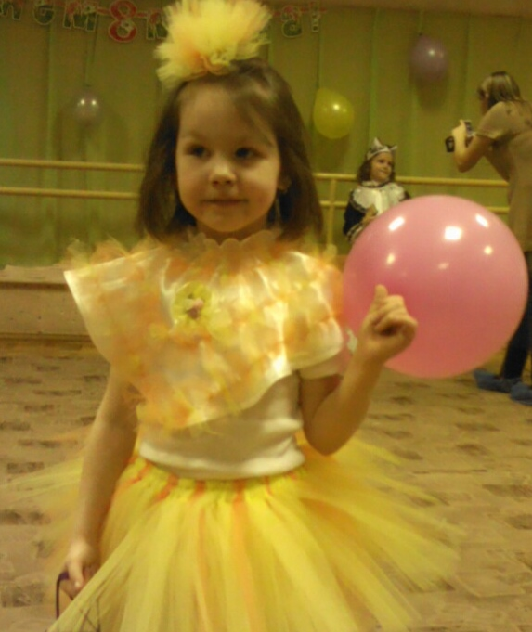
Я Гарова Софья, мне 7лет, родилась и живу в Москве. Посещаю детский сад 2038 группу «Жемчужинки».
Занимаюсь танцами.

Slide 4
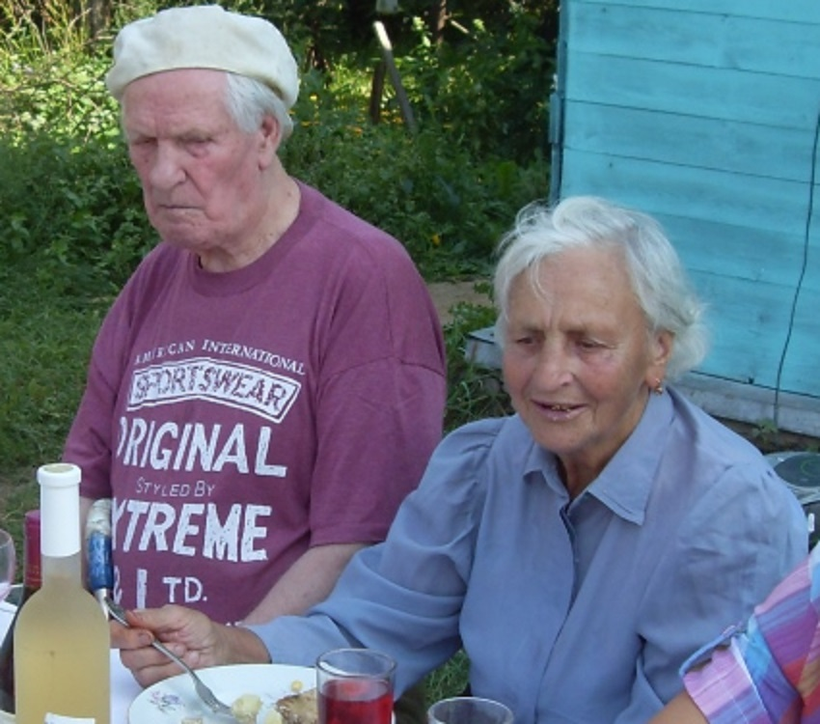
Зимин Михаил Александрович и Зимина Ирина Самсоновна, папин дедушка и бабушка.
Мой прадедушка Михаил Александрович родился 1926 году. С 1940 года работал бригадиром в колхозе рядом с Нижним Новгородом. Следил за сбором зерна для хлеба солдатом.
В 1943 году, ему исполнилось 17 лет и он поступил в военное училище. В училище участвовал в военных сборах. Закончил в 1945 году и на войну не попал.

Slide 5
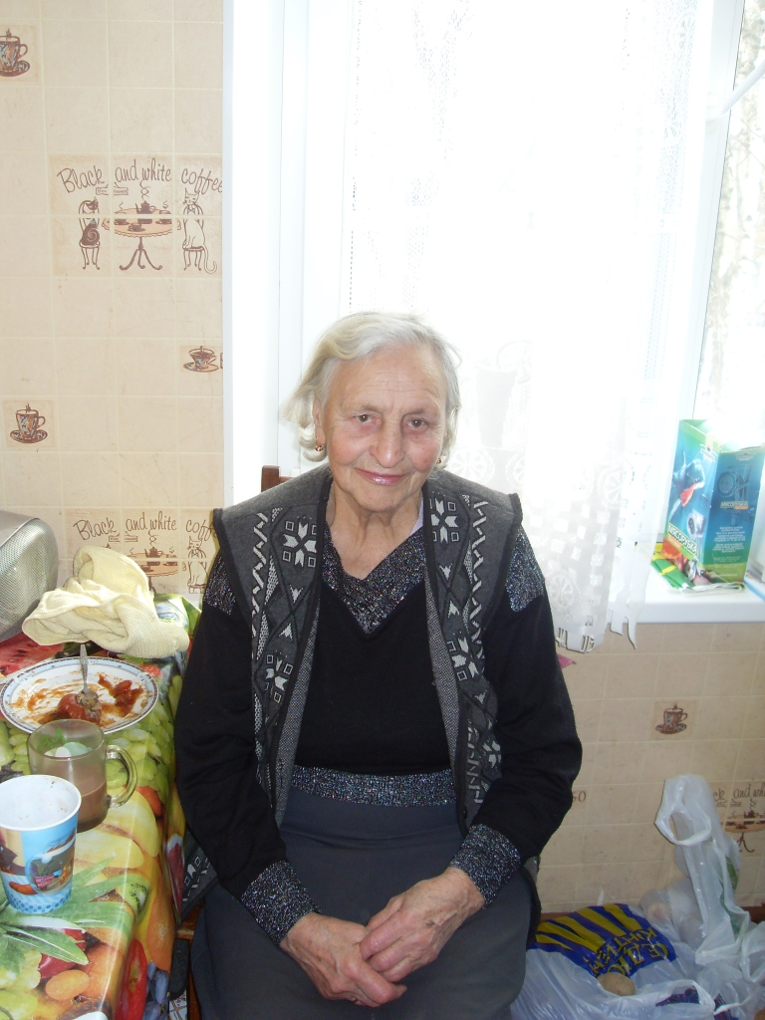
Зимина Ирина Самсоновна родилась в 1928 году. Когда началась война ей было 13 лет.
Во время войны она училась в школе, а после уроков вместе со всеми шла на завод делать снаряды.

Slide 6
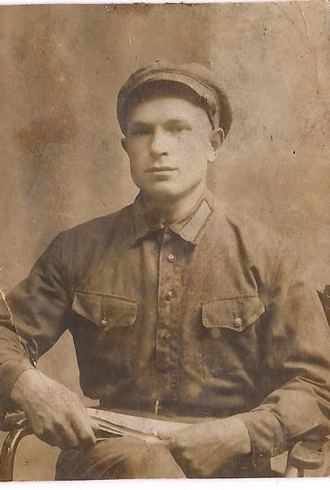
Волчёнков Сергей Иванович, мамин прадедушка, родился в 1908 году.
В 1918 году окончил 4 класса. В 1929 году женился на купеческой дочери, Сорокиной Анне Игнатьевне. Работал на Железной дороге в Карачарово.
1 февраля 1942 года был призван на войну в 1105 стрелковый полк. Числился стрелком, на самом деле был связистом(телефонистом). Почти сразу, 10 марта 1942 года, был сильно ранен в лёгкое.
Однополчане посчитали его умершим и военное командование отправили его жене похоронку.

Slide 7
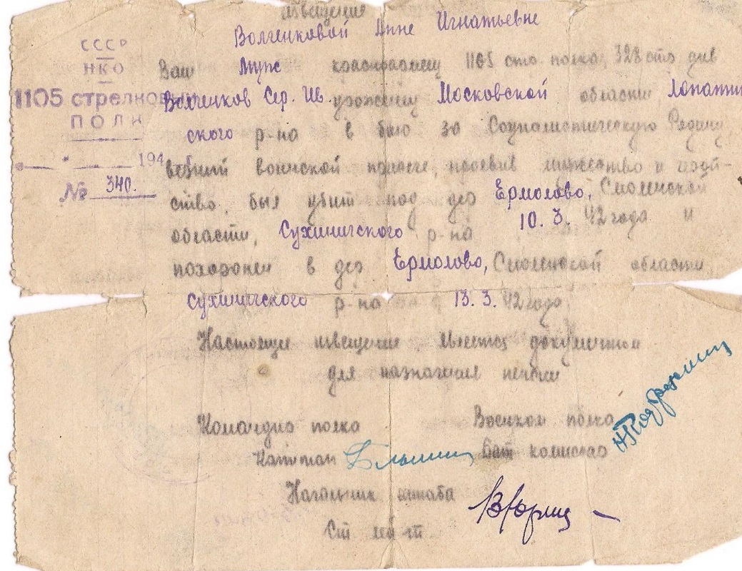
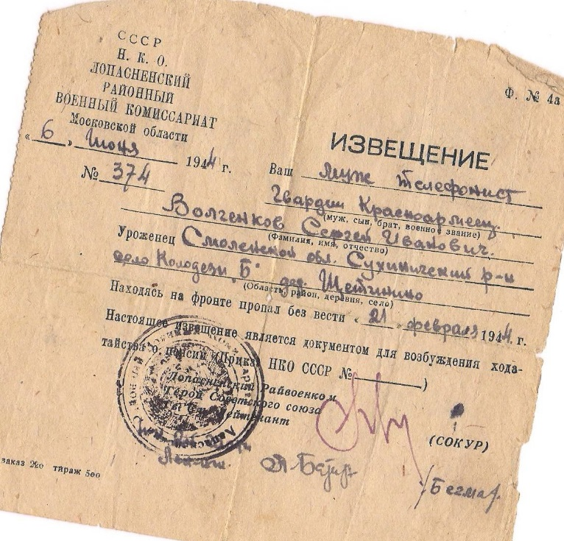
Вместе с похоронкой пришло письмо из госпиталя, осколок снаряда остался в лёгкое до смерти.
12 мая 1943 года был легко ранен в руку. 21 февраля 1944году попал в плен к немцам.
Пришла вторая похоронка.

Slide 8
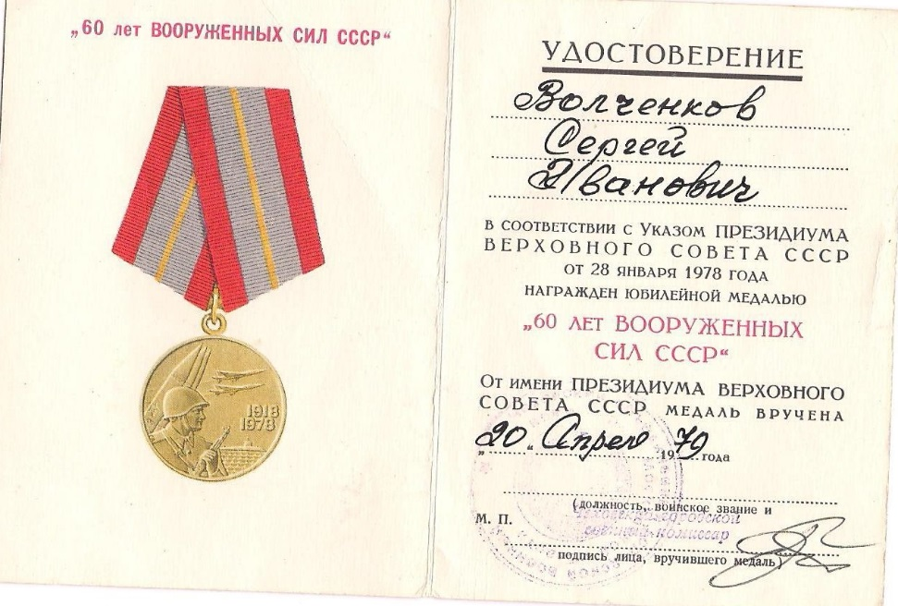
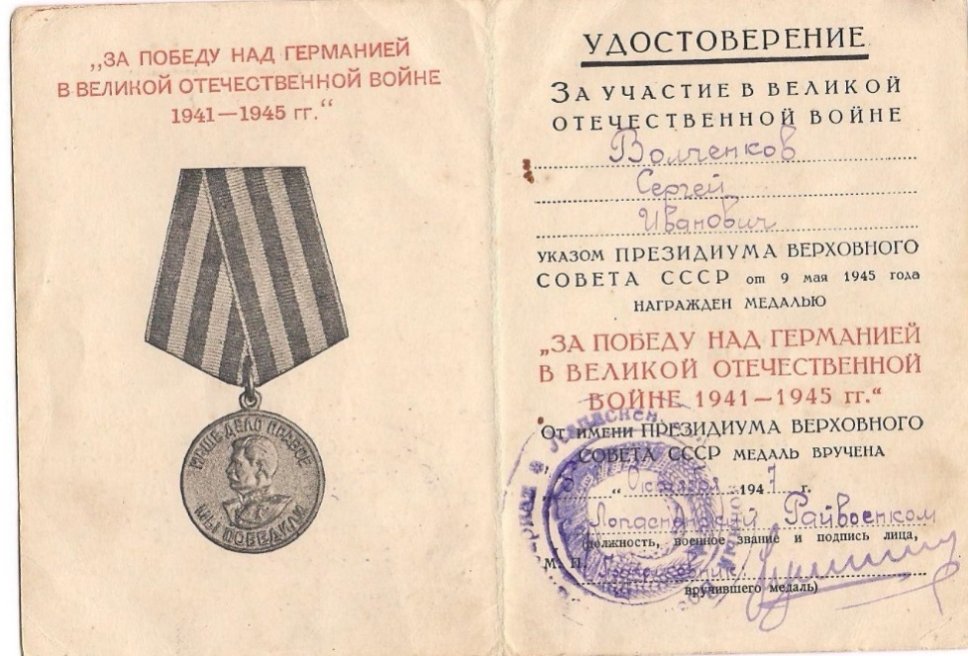
В конце войны, пробыв в плену год, вместе с другими военнопленными разоружал конвои. После окончания войны был на допросах про плен, так выявляли предателей.
После войны работал плотником.
У Сергея Ивановича было очень много медалей и наград, но сохранились только две.

Slide 9
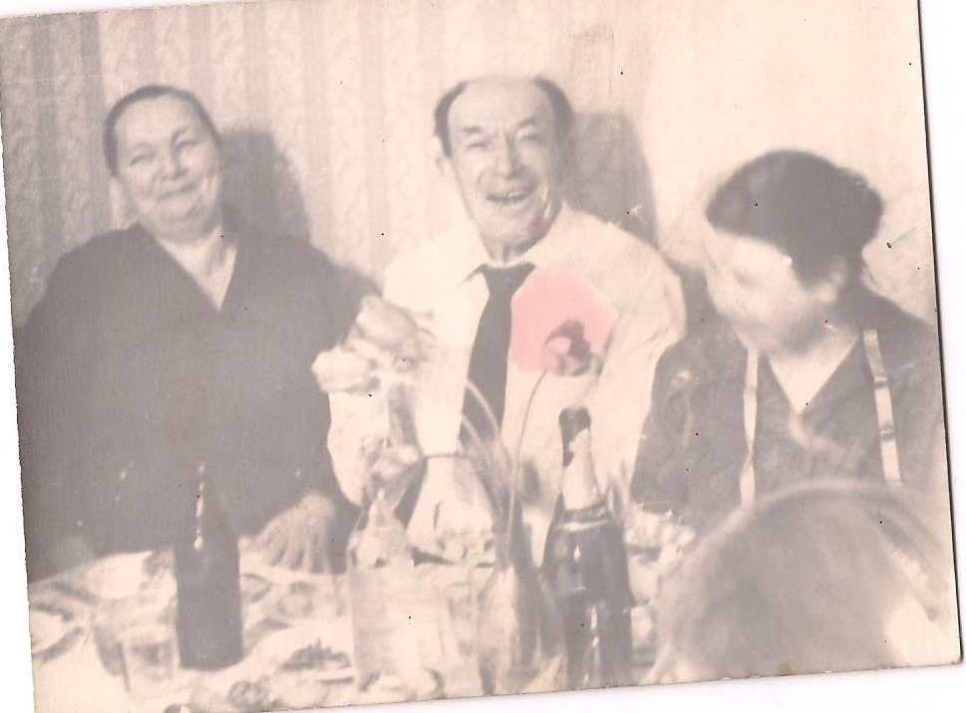
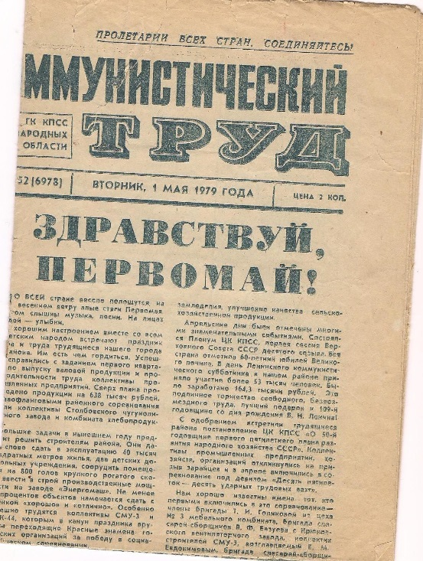
29 апреля 1972 году вместе семьей отметил 50 лет со дня свадьбы. К этому событию была написана статья в газете «Коммунистический труд».

Slide 10
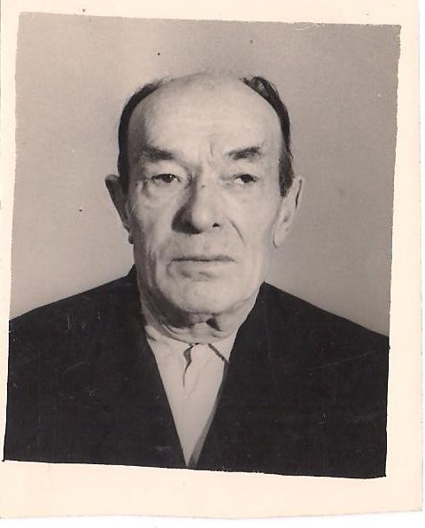
Сергей Иванович умер в 1981 году, в возрасте 73 лет.
После себя оставил 1сын 3 дочери и 10 внуков.

Slide 11
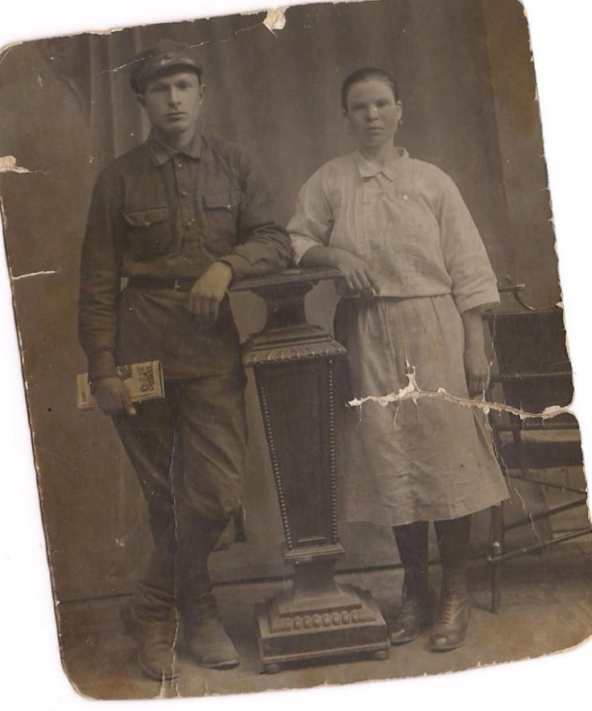
Волчёнкова Анна Игнатьевна, прабабушка моей мамы.
Она была не образована, но когда в 1929 году вышла замуж за Сергея Ивановича, он научил ее читать и писать.
В начале войны Анна Игнатьевна ,лечила больного мужа. В 1942 году провожала мужа на войну, с собой дала листок на котором написала псалом 90. Она верила, что он защитит мужа от вражеской пули.
После того как Анна Игнатьевна проводила мужа на войну, работала в колхозе, помогая выращивать и собрать еду для солдат. Ещё, так же как и многие другие вязала для солдат.
После войны вспоминала, как люди во время бомбёжки пытались обогнать вражеские самолеты, чтобы убежать от падающих снарядов.

Slide 12
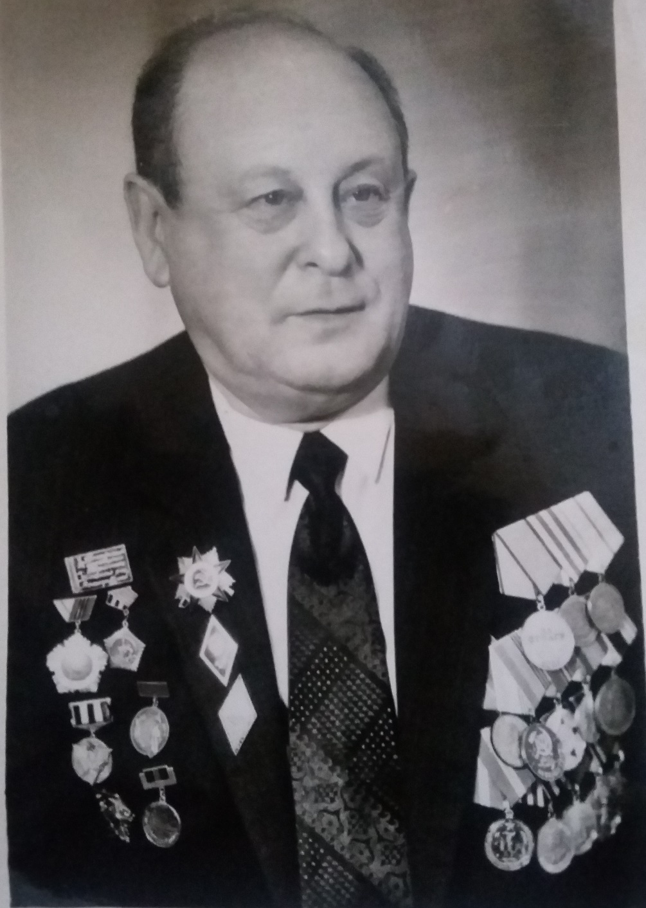
Назаров Николай Антонович, брат моей бабушки.
В 16 лет убежал на фронт. Участвовал в Сталинградской битве на Донском фронте в составе 4 – й танковой армии под командованием генерал – лейтенанта П. Н. Батова.
В этой битве получил ранение и был отправлен домой.

Slide 13
Я помню! Я горжусь!
И преклоню колено у мраморной стены… у Вечного Огня … И многие, как я, склонятся непременно — ведь каждый, кто погиб, погиб и за меня…

